Slide 1
Kāpēc viņi mani tracina?
Par paaudžu sadarbību darba tirgū, jauno speciālistu piesaisti un iesaisti.
Inese Kalvāne
SIF sekretariāta direktore
02.10.2025.

Slide 2
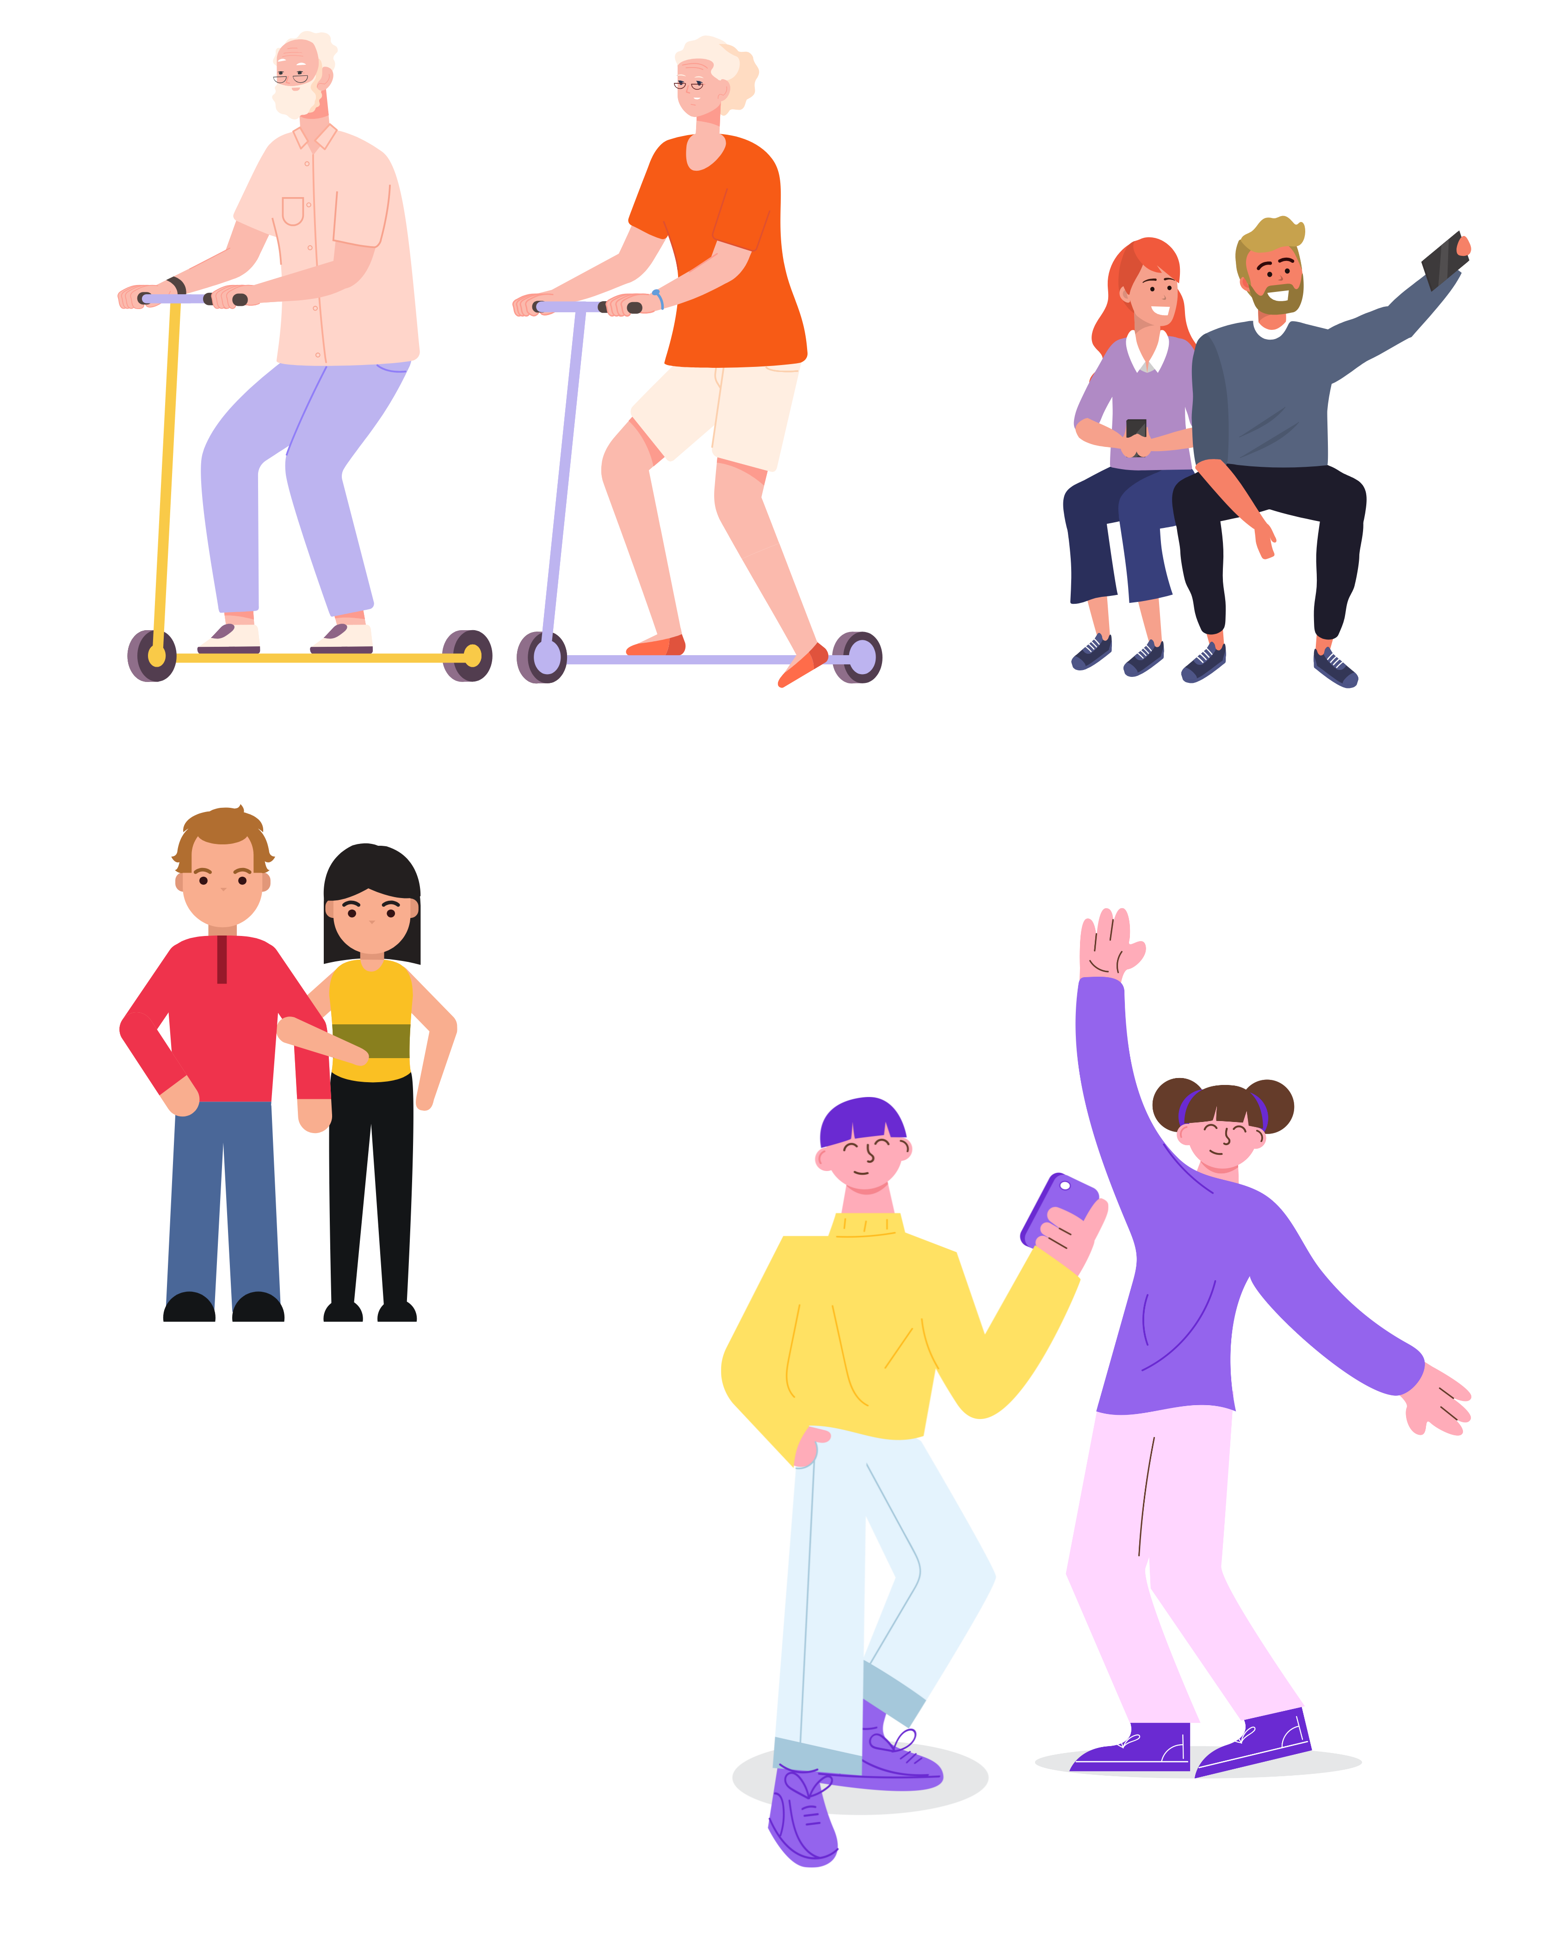
Paaudzes darba tirgū
Kur mēs esam šobrīd ?
"Baby boomers"
X paaudze
Y paaudze (mileniāļi)
Z paaudze
stabilitāte, pastāvīgums, statuss, sociālā piederība
neatkarība, individuālisms, attīstība
komandas darbs, līderība, brīvais laiks
brīvība, pašīstenošanās, paštēls, laime
Darbs = dzīve
Darbs, lai dzīvotu
Vispirms dzīve, tad darbs
Vispirms ES, tad darbs

Slide 3
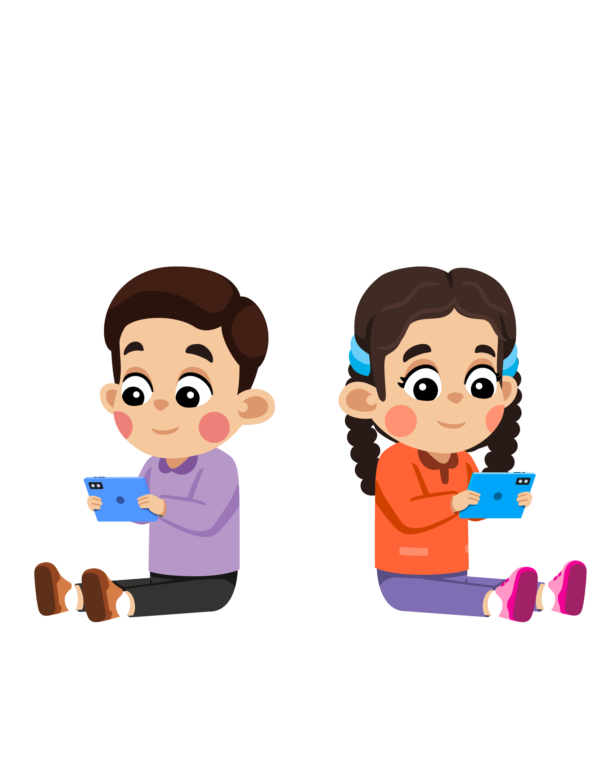
Kā Alfa paaudze
mainīs
ierasto darba vidi?

Slide 4

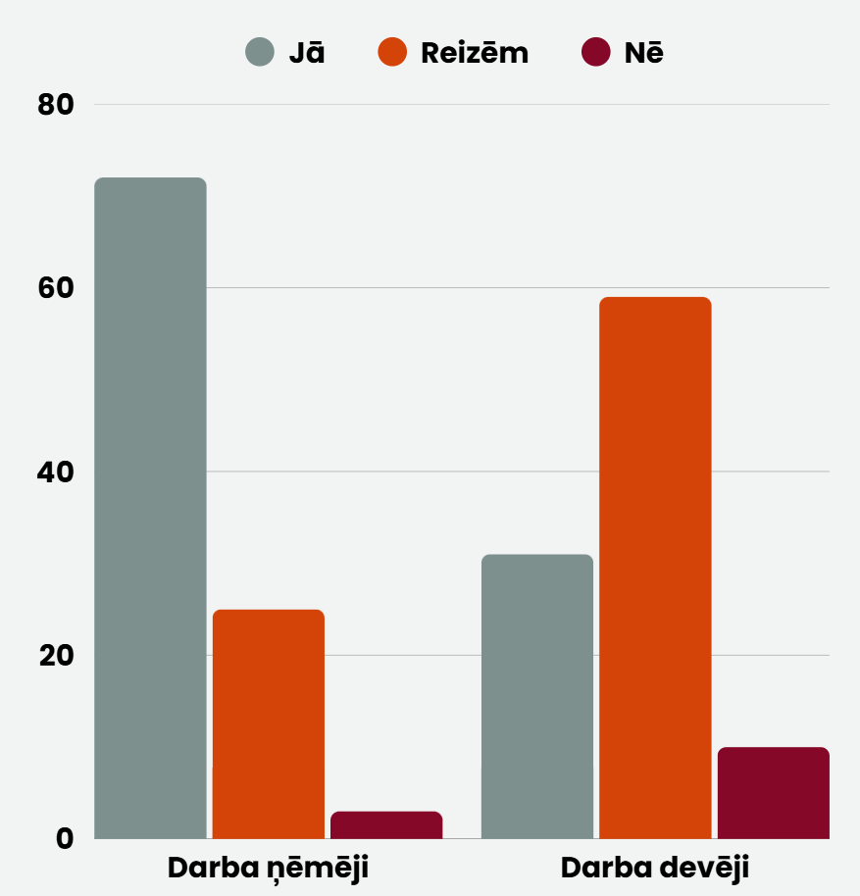
Vecuma diskriminācija darba vietās
Vai uzskatāt, ka Latvijā pastāv darba ņēmēju vecuma diskriminācija?
No visiem aptaujātajiem darba ņēmējiem 58% ir saskārušies ar vecuma diskrimināciju savā darbavietā.
81% darba devēju apgalvo, ka viņu uzņēmumos nav vecuma diskriminācijas gadījumu.
Alma Career Latvia un PwC Latvija, 2024. Aptauja: Vairāk nekā puse Latvijas darba ņēmēju savā darbavietā ir saskārušies ar vecuma diskrimināciju.

Slide 5

Jauno speciālistu prasmes un attieksme
Nebaidās mainīt darbu kā iPhone – ātrāk, ja ir labākas iespējas, alga un darba vide.
Augsti vērtē cieņu un līdzvērtīgas attiecības, ne hierarhiju.
Grib darīt darbu ar jēgu – izaicina ierasto kārtību.
Vēlas būt sadzirdēts – izmanto atvērtu, ātru un tiešu komunikāciju.
Svarīgāka interese un vēlme mācīties, nevis pieredze.
Grib skaidru izaugsmi – negaidīs 5–10 gadus, kamēr pavērsies jaunas iespējas.
Sagaida konstruktīvu un laicīgu atgriezenisko saiti – runāt skaidri, nevis “caur puķēm”.

Slide 6

Izaudzini savu nākotnes darbinieku pats!

Slide 7


Ieteikumi starppaaudžu sadarbības veicināšanai:
Individuāli – ko var darīt katrs darbinieks
Abpusējais mentorings
Izzināt un pieņemt citu paaudžu vērtības

Slide 8





Ieteikumi starppaaudžu sadarbības veicināšanai:
Darba devējs
Veidot iekļaujošu darba vidi
Izskaidrot pamata lietas: EDS, slimības lapas u.c.
Iekārtojot biroju, ņemt vērā darbinieku vajadzības.
Noteikt skaidrus komunikācijas principus.
Darba sludinājumos lietot iekļaujošu valodu, izplatīt tos dažādos kanālos.

Slide 9
Dod iespēju pamēģināt un parādīt sevi!
Sabiedrības novecošana un konkurence par talantiem liek pārskatīt pieeju cilvēkresursiem un apzināt iespējas pilnībā izmantot dažādības un iekļaušanas priekšrocības.
Daudzveidīgas komandas ir radošākas un spējīgākas risināt sarežģītas problēmas.
Atšķirīgas pieredzes un skatupunkti veicina inovācijas un palīdz pielāgoties klientu vajadzībām.
Cieņpilna komunikācija kā galvenā atslēga karjerā un izaugsmē.

Slide 10
„Tilti starp paaudzēm tiek būvēti ar cieņu un klausīšanos.“ (autors nezināms)

Slide 11

Paldies par uzmanību!
Plašāka informācija www.sif.gov.lv

